Slide 1
Leesplezier in de schoolbibliotheek
Training voor ouders en andere vrijwilligers in de schoolbibliotheek
Bijeenkomst 2

Slide 2
Bijeenkomst 2 Thema: rol van de schoolbibliotheek bij lezen op school
Welkom
Korte terugblik op vorige bijeenkomst
Programma van deze bijeenkomst
Bespreken huiswerkopdracht – praten over boeken
Leesonderwijs in de school
Hoe kiest een kind
Pauze
Kinderen helpen met vragen
Zoeken in de catalogus
Verleiden met de collectie
Hoe blijf ik bij
Afsluiting
Notes:
Blik kort terug op de vorige bijeenkomst:
Belang van vrij lezen en leesplezier
Soorten kinderboeken
Indeling kinderboeken in bibliotheek
Verschil tussen lectuur en literatuur
Vraag of er nog vragen zijn naar aanleiding van de reader

Slide 3
Leesonderwijs op school
Zelf een sheet maken met bijv. de volgende onderwerpen:
Verschil tussen AVI en CLIB niveau (Zie Leesplein)
Plaats en organisatie van vrij lezen op school
Leesbevorderende activiteiten op school
Rol van de schoolbibliotheek en ouders hierbij
Notes:
Pas deze sheet aan op basis van het verhaal dat de leescoördinator gaat houden over het leesonderwijs op school

Slide 4
Hoe kiest een kind
Waar let een kind op bij het uitzoeken van een boek?
De kaft van het boek en de plaatjes
De titel
De inhoudsbeschrijving op de achterkant
Over gehoord, gezien of gelezen
Kiezen voor het bekende
Moet spannend zijn
Leesbaarheid eerste pagina
Bladspiegel
Notes:
De kaft van het boek en de plaatjes
zijn uitnodigend en modern;
sluiten aan bij de belevingswereld van het kind;
hebben te maken met de inhoud van het boek.
De titel
prikkelt de nieuwsgierigheid;
zet de fantasie aan het werk.
De inhoudsbeschrijving op achterflap
zet aan tot lezen;
is spannend of uitdagend.
Over gehoord, gezien of gelezen
gehoord van vriendjes;
over gelezen;
op tv gezien.
Kiezen voor het bekende
meer van dezelfde schrijver;
meer van dezelfde serie.
Moet spannend zijn
er moet veel gebeuren;
het boek moet boeiend genoeg om te lezen.
Leesbaarheid eerste pagina
is de eerste pagina ‘pakkend’;
staan er niet te veel namen op de eerste pagina;
maakt de eerste pagina nieuwsgierig naar de rest van het boek.
Bladspiegel
lettergrootte;
hoeveelheid wit op pagina.

Slide 5
Hoe kies ik een mooi boek
Notes:
Laat de film vanaf het begin zien tot circa 1.40 min.
Ga daarna in op de kaft en de tekst achterop het boek. Laat ook zien dat het niet alles zegt: laat een paar boeken zien (van Roald Dahl bijvoorbeeld) met verschillende omslagen en dezelfde inhoud. Leg uit dat de titel soms misleidend is en dat de tekst achterop door de uitgever geschreven wordt = niet altijd objectief.
Hoe kan je kinderen helpen beter te kiezen?
Laat ouders reageren, schrijf reacties op een flap. Sluit af met de verwijzing naar het programma na de pauze waarin hier verder op in wordt gegaan.
Laat een paar ouders kort vertellen over hun ervaring met het toepassen van de vijf vinger regel. Als er geen reacties komen, vertel je er zelf iets over, of de leescoördinator.
Hoe kan een kind zelf testen of een boek niet te moeilijk is?
Kies een boek.
Lees de eerste bladzijde.
Steek bij elk woord dat je niet begrijpt een vinger op.
Als je aan het eind van de bladzijde vijf opgestoken vingers hebt, is het boek waarschijnlijk te moeilijk voor je.

Slide 6
Pauze

Slide 7
Kinderen helpen met vragen
Gesloten vragen Open vragen
Notes:
Voer een gesprek naar aanleiding van de vragen over de flip-over.
Maak daarna de overgang naar het verschil tussen op en gesloten vragen. Laat vervolgens de twee filmpjes zien die gaan over het verschil tussen open en gesloten vragen.

Slide 8
Tips voor ouders bij vragen van kinderen
Uitnodigende houding
Goed luisteren en kind laten uitspreken
Vragen stellen om helderheid te krijgen
Luisteren, samenvatten en doorvragen (LSD)
Collectie goed kennen (leesboeken en informatieve boeken)
Laat het kind zelf kiezen, dring niets op
Kijk goed wie je voor ogen hebt (leeftijd, niveau, interesse)
Straal enthousiasme uit over boeken en lezen
Notes:
Het is belangrijk dat kinderen met een leuk en geschikt boek de deur uit gaan. Vaak is het omzetten van een behoefte naar een vraag lastig voor een kind. Hier volgen een paar tips hoe hiermee om te gaan:
Kinderen weten vaak niet precies wat ze zoeken en komen dus met een heel algemene vraag (die heel groot is).
Kinderen hebben nog nooit van beperkingen gehoord en denken dat alles mogelijk is.
Kinderen kennen het materiaal niet en kunnen geen behoefte formuleren
Aandachtspunten hierbij zijn:
Een uitnodigende houding: voor een kind kan een vraag uniek zijn, terwijl hij al vaak gesteld is aan jou
Goed luisteren; halverwege de vraag denk je al te weten wat het kind zoekt. Laat het kind uitspreken, ook als er nog meer kinderen staan te wachten
Probeer door vragen te stellen onduidelijkheden helder te krijgen
Luisteren, samenvatten en doorvragen (LSD)
Bepaald gedrag van kinderen heeft met andere dingen te maken dan met het uitzoeken van een boek. Kinderen kunnen thuis in een nare situatie zitten of tobben over hun positie in de groep. Dit kan bij het uitzoeken van een boek tot geklier of desinteresse leiden. Dit gedrag kan echter ook te maken hebben met hun houding ten opzichte van boeken en lezen. Indien je iets opvalt aan een leerling, neem dan even contact op met de leerkracht. Die kan je waarschijnlijk meer vertellen en eventuele suggesties geven hoe te handelen.
Vraagt het kind naar een leesboek of naar een informatief boek?
Het is van belang dat je goed op de hoogte bent van de collectie die in de school aanwezig is. Probeer dus zoveel mogelijk boeken gelezen te hebben. Hoor ook een beetje je eigen kind uit over wat ze van de boeken/schoolmediatheek vinden. Let daarbij wel op dat dit niet maatgevend is. Het is de mening van één kind en niet van iedereen.
Sommige kinderen kunnen goed hun weg vinden in de boekenkast en hebben snel een keuze gemaakt. Andere kinderen weten nooit wat ze willen en staan te dralen. Probeer juist deze kinderen te helpen hun behoefte te formuleren door het stellen van vragen als:
Wat heb je al gelezen wat je leuk vond
Wat is je interesse/hobby
Hou je van dikke/dunne boeken
Plaatjes/geen plaatjes
Soorten verhalen (genres);
Welk niveau heeft het kind;
Soort lezer (liefhebber of tobber).
Bronnen
Als het kind een vage vraag heeft over een thema of een titel kun je naast de catalogus ook gebruik maken van diverse websites. Door het ophangen van affiches die de school als reclamemateriaal krijgt, kun je ook een vraag stimuleren. Je moet die boeken dan natuurlijk wel in de collectie hebben. Belangrijk is dat het kind zelf kiest, dring niets op, maar draag keuzes aan.
Informatief boek
Vraag eerst waarvoor de informatie dient:
Werkstuk
Spreekbeurt
Puur interesse
Plezier; sommige kinderen houden meer van informatieve boeken dan van verzonnen boeken, ook deze boeken kunnen leesbevorderend werken. Een interessante optie is dan om te verwijzen naar verhalende informatieve boeken.
Ook hier geldt weer dat je goed kijkt naar wie je voor je hebt:
Wat is het niveau van het kind
Wat is de leesvaardigheid
Wat weet het kind van het onderwerp
Bij desinteresse probeer je erachter te komen wat er precies aan de hand is.
Naast hulpouders kunnen ook enthousiaste kinderen perfecte boekenambassadeurs zijn. Oudere kinderen die graag lezen kunnen heel goed jongere kinderen adviseren.

Slide 9
Open vragen stellen
Maak van deze vragen open vragen:
Wil je een leesboek?
Hou je van voetballen?
Is dit boek niet te moeilijk voor je?
Is het voor een werkstuk?
Vind je dit boek leuk?
Notes:
Laat ouders hier plenair mee oefenen door deze gesloten vragen om te zetten in open vragen:
Wat voor boek wil je hebben?
Welke sport vind je leuk? Of nog algemener: Waar hou je van?
Zou dit boek te moeilijk of te makkelijk zijn, wat denk je?
Waarvoor heb je het boek nodig?
Wat vind je van dit boek?

Slide 10
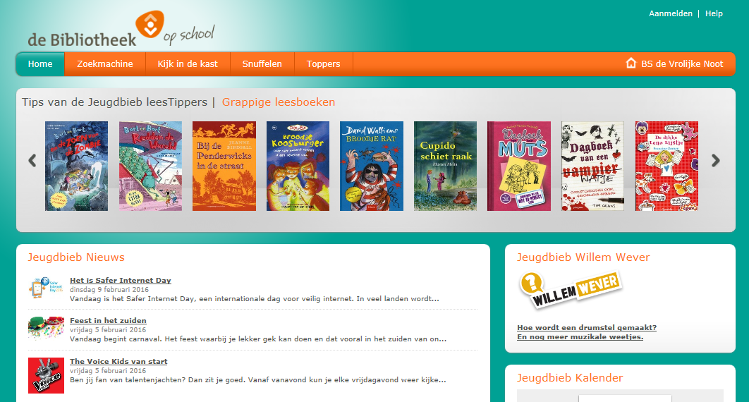
Opdracht zoeken in de catalogus
Demo
Notes:
Laat even kort de demoversie van schoolWise of een ander systeem zien.
Als de school een ander systeem gebruikt, laat je dat zien en pas je de vragen aan. Het gaat er om dat ouders oefenen met verschillende zoekmogelijkheden.
Deel de gekopieerde opdracht uit en verdeel de ouders in tweetallen over de laptops/pc’s die klaar staan. Loop rond om te helpen en vragen te beantwoorden. Na twintig minuten iedereen weer bij elkaar roepen en de vragen ter afsluiting even kort met elkaar doorlopen.

Slide 11
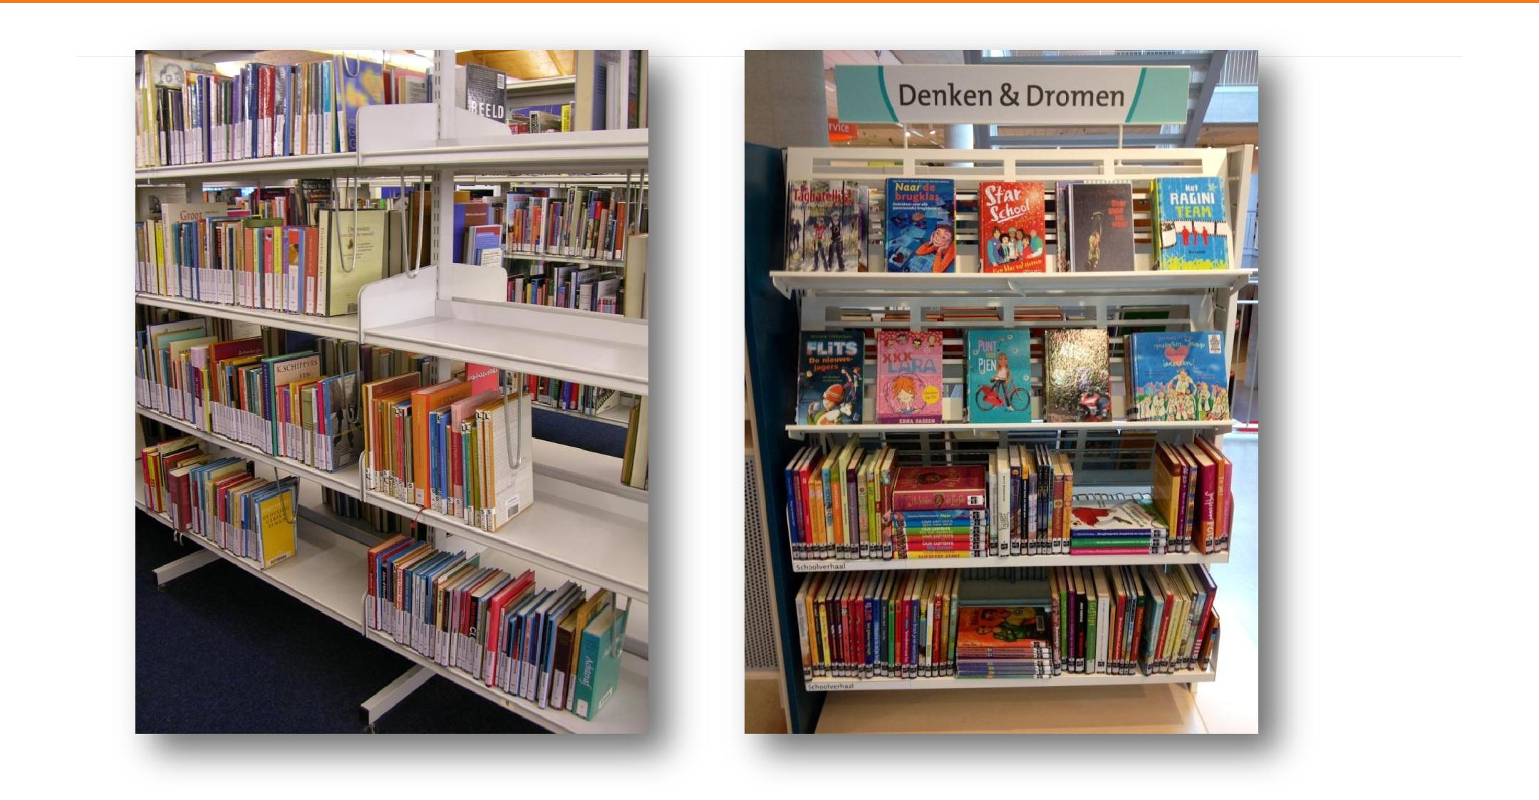
Verleiden met de collectie
Presentatie van de collectie in de kast
Notes:
De inrichting en indeling van de kasten is allesbepalend. Leerlingen moeten naar de kasten worden toegetrokken.
Door de planken in de kasten helemaal tot het einde te vullen ziet de kast er aantrekkelijk en goed gevuld uit.
Door te werken met stapels op de archiefplanken (de platte planken) wordt de uitstraling minder statisch en ontstaat er een gevarieerd beeld waar meer covers te zien zijn.
Het is noodzakelijk om regelmatig de collectie door te schuiven. In de kast ontstaan lege en volle plekken, vanwege de levendigheid van de collectie.
Maak gebruik van ‘spiegelen’: schuif de boeken naar voren, op die manier lijken de kasten altijd goedgevuld
Probeer op ooghoogte de eyecatchers te plaatsen.

Slide 12
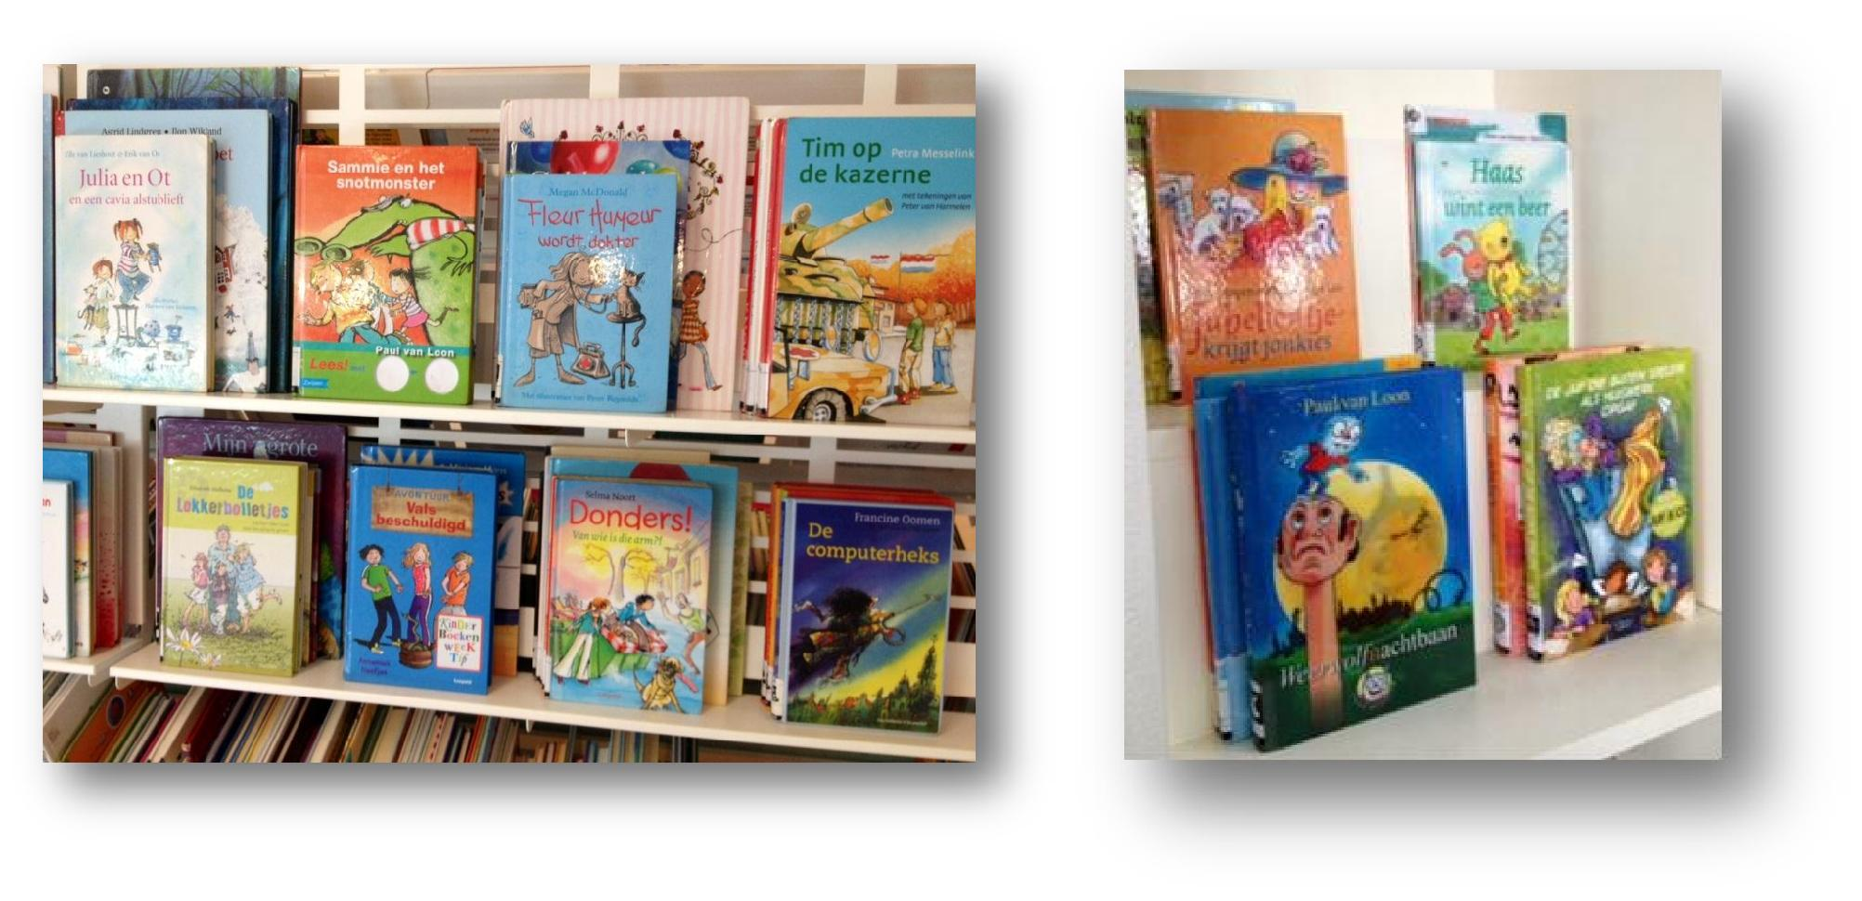
Verleiden met collectie
Frontaal presenteren
Notes:
Door middel van frontaal presenteren worden de boeken met de cover naar voren gepresenteerd.
Presenteer meerdere exemplaren achter elkaar , dit voorkomt lege plekken. Een goed aangevulde bibliotheek nodigt uit!
Vul de frontale planken aan tot de rand, niet er overheen!
Tussen de frontaal geplaatste boeken moet ongeveer 2 centimeter ruimte zitten, niet meer!
De frontaal gepresenteerde boeken mogen niet over elkaar heen liggen of in elkaar schuiven.
Presenteer frontaal de juiste exemplaren; actuele titels, mooie exemplaren, sprekende covers
Kijk of er met kleurstellingen kan worden gewerkt: plaats covers in dezelfde kleurtinten bij elkaar en probeer kleurbanen te creëren.

Slide 13
Verleiden met de collectie
Themapresentaties
Notes:
Het doel van themapresentaties is verrassen en verleiden en de collectie toegankelijk maken, leestips en suggesties geven, waardoor leerlingen meer meenemen en op nieuwe ideeën komen.
Werkwijze, afhankelijk van beschikbaar meubel en collectiegrootte:
Presenteer alleen een thema als er genoeg collectie van is: maak gebruik van brede thema’s zoals ‘Sport’ in plaats van ‘Voetbal’ of presenteer series bij elkaar.
Presenteer mooie exemplaren en sprekende covers
Presenteer zo mogelijk 100% frontaal, afhankelijk van het meubel
Duid een thema aan met een poster zodat duidelijk is wat er staat
TIP: presenteer tijdens de stemperiode de boeken die horen bij de Nederlandse Kinderjury. Sluit ook aan bij andere (jaarlijkse) evenementen en feesten.

Slide 14
Hoe blijf ik bij?
Het is belangrijk om op de hoogte te blijven van leuke, nieuwe kinderboeken. Waar doe je inspiratie op?
Plaatselijke bibliotheek
Plaatselijke (kinder)boekhandel
Bronnen
Websites
Brochures van Stichting Lezen
Start een Facebookpagina waarbij je elkaar leestips kunt geven
Nog meer ideeën?
Notes:
Aan de hand van bijlage 5 Hoe blijf ik bij? Kort vertellen over bronnen die er zijn om steeds actuele informatie over kinderboeken te krijgen. Als er tijd is ook een paar op internet laten zien. Verwijs verder naar de reader.
www.leesplein.nl - zoeken op thema
www.boekenzoeker.org - zoeken op interesse
www.lezenisleuk.nl/boeken/aanraders
www.jufjannie.nl/boek-reviews
www.boekenbabbels.nl advies van kinderen (filmpjes)
Vraag ouders of ze zelf ook nog ideeën hebben en vul aan met:
Organiseer met elkaar een Leesclub waarin er kinderboeken gelezen en besproken worden
Vraag de leescoördinator van de school en/of de leesconsulent van de bibliotheek om elk (half) jaar een lunch te organiseren waarbij de nieuwste titels getoond en besproken worden.

Slide 15
Afsluiting – wat is er allemaal besproken
Hoe het lezen en alles wat ermee samenhangt op school geregeld is
Waar een kind op let bij het kiezen van een boek
Hoe je kinderen kunt helpen als ze een vraag hebben
Welke zoekmogelijkheden er zijn in de catalogus
Wat je met de presentatie van de collectie kunt doen om kinderen te verleiden tot lezen
Hoe je op de hoogte blijft van leuke, nieuwe kinderboeken
Notes:
Loop de onderwerpen nog even door en vraag of er nog vragen over zijn.
Vraag wat ze na deze training anders zouden willen doen en leg dat vast in concrete acties. Bijvoorbeeld:
een keer per week een jeugdboek lezen,
een keer per maand elkaar een boek presenteren,
twee keer per jaar een boekenlunch.
Laat de leescoördinator dat vastleggen met wie, wat wanneer. Vraag alle ouders het evaluatieformulier in te vullen en geef hen na het invullen de reader mee.

